Slide 1
TIẾNG VIỆT 1
Tập 2
Tuần 24
Bài 124: oen – oet

Slide 2




Giải cứu thần đèn

Slide 3



KẾT THÚC
Giải
Cứu
1
2
3
Notes:
Thầy cố bấm vào lần lượt ở các số trên giấy để chọn câu hỏi
Khi trả lời câu hỏi xong bấm con số tương ứng với câu trên giấy để biến mất

Slide 4



Tìm tiếng có vần uân.
xuân, tuần….

Slide 5
Tìm tiếng có vần uât.
thuật, luật, xuất

Slide 6
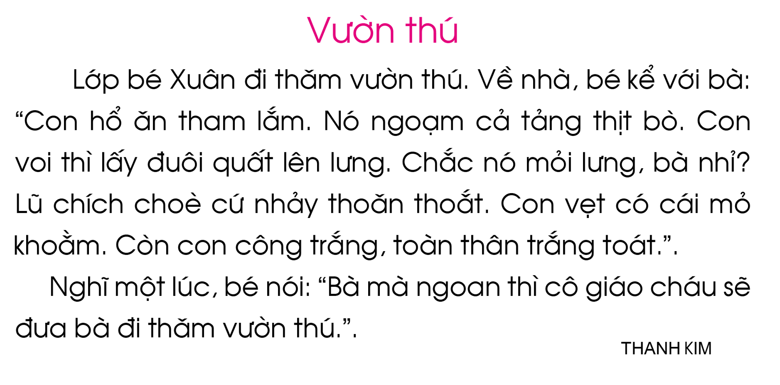

Slide 7




Bài 124: oen - oet

Slide 8


LÀM QUEN

Slide 9

oen
o
e
n
nhoẻn cười
(o - e - n - oen)
oẻn

Slide 10
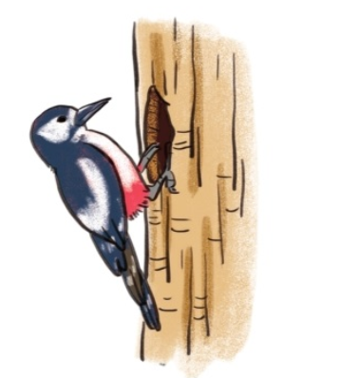
oet
o
e
t
oet
khoét tổ
(o - e - t - oet)

Slide 11

oen
nhoẻn
oet
khoét

Slide 12
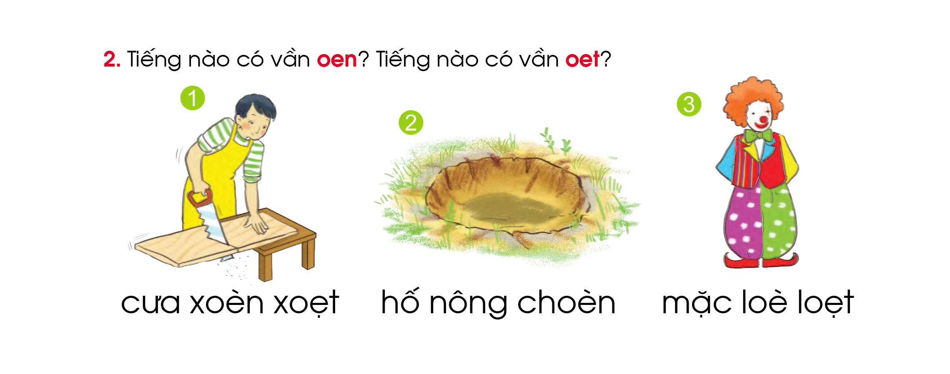

Slide 13
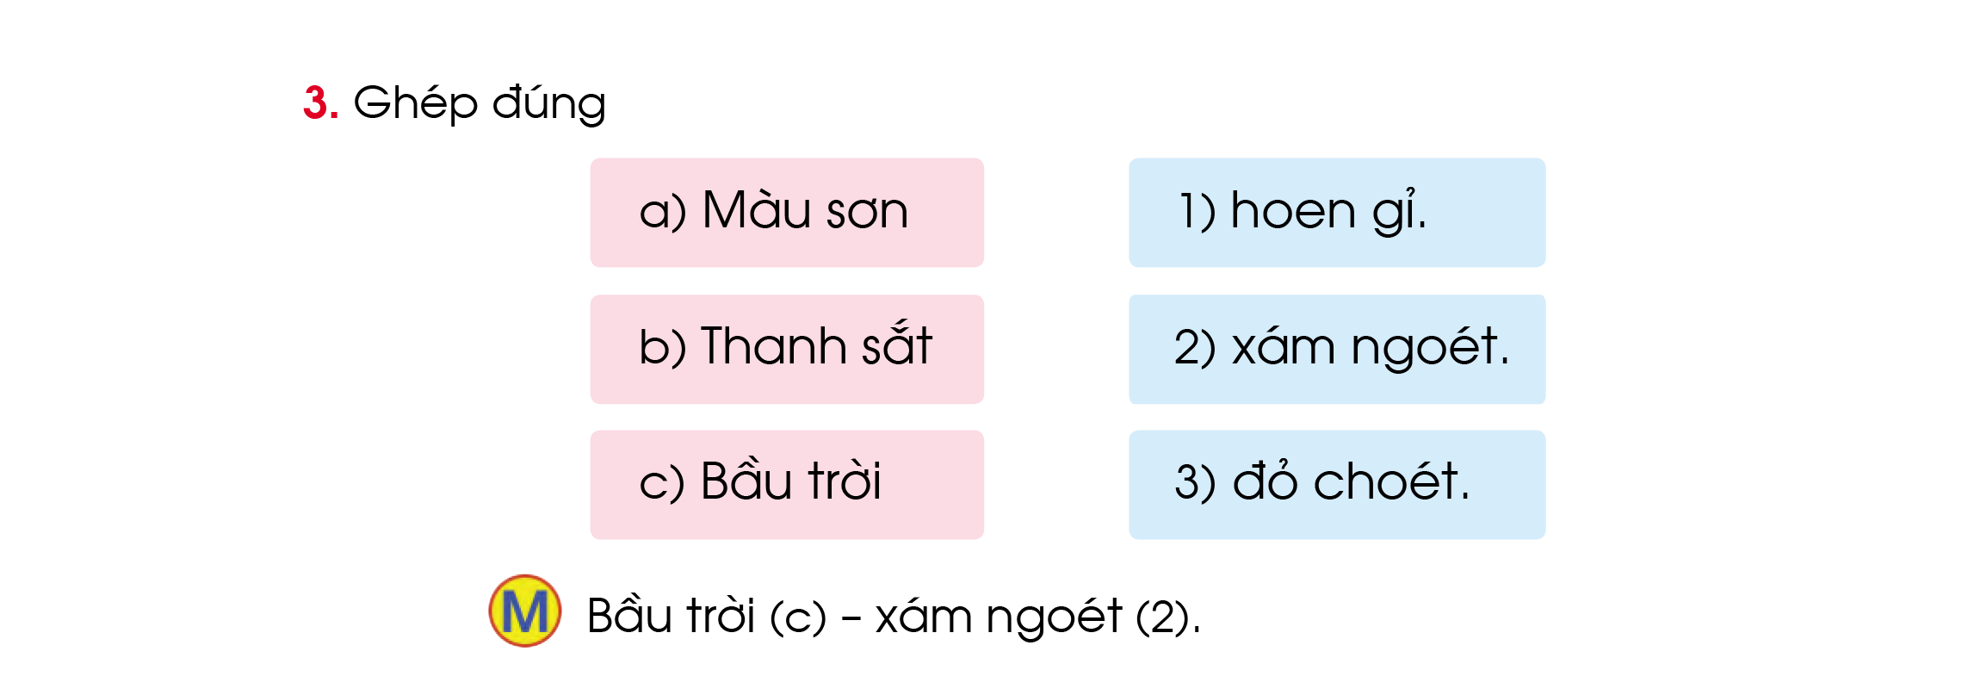

Slide 14
Tìm tiếng ngoài bài có vần:
oen
oet

Slide 15


TẬP VIẾT

Slide 16
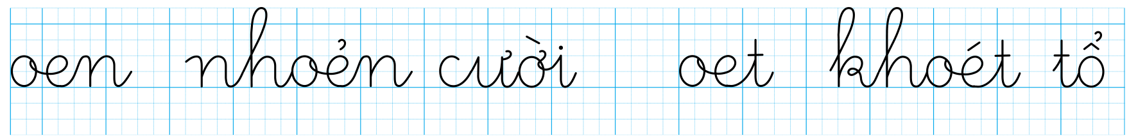

Slide 17
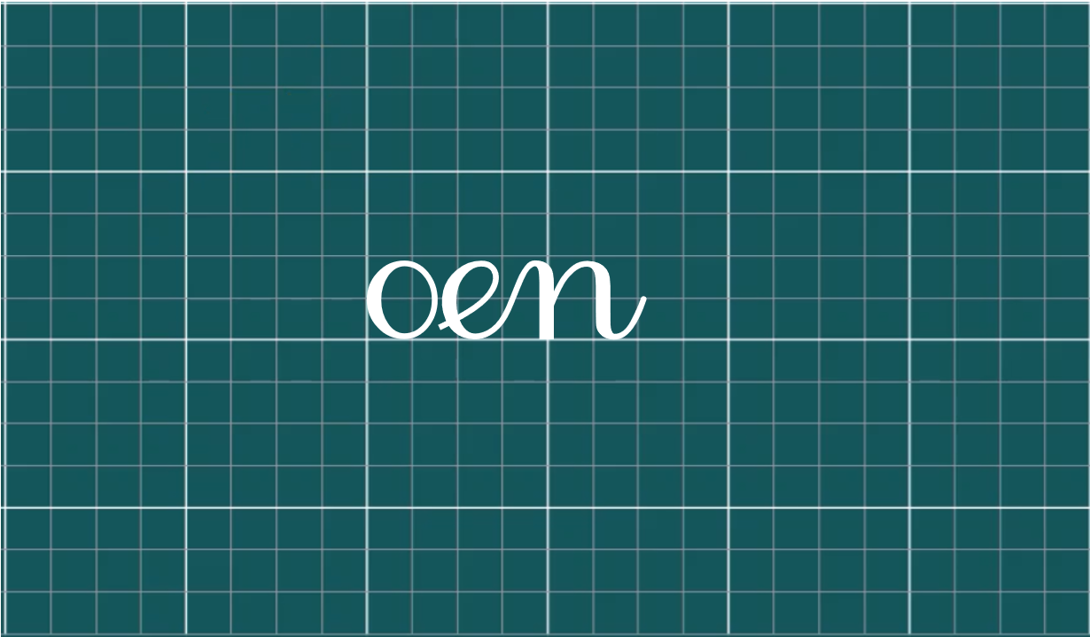

Slide 18
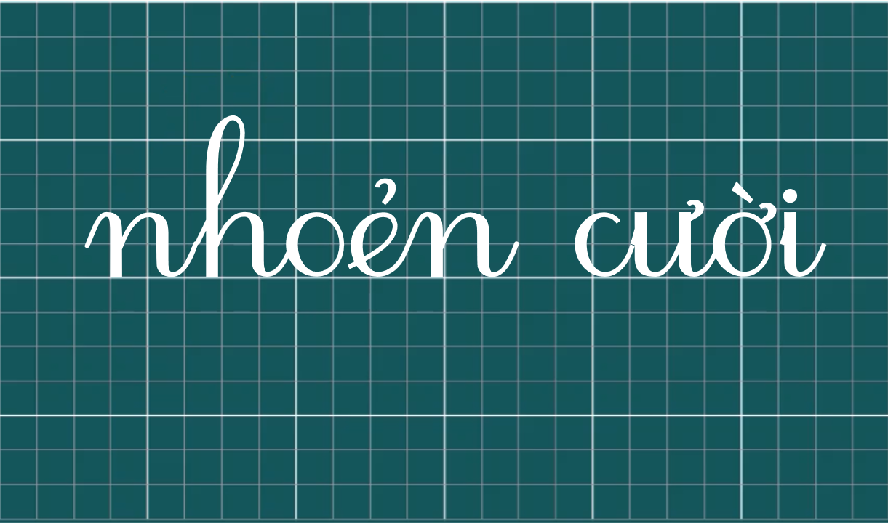

Slide 19


Slide 20
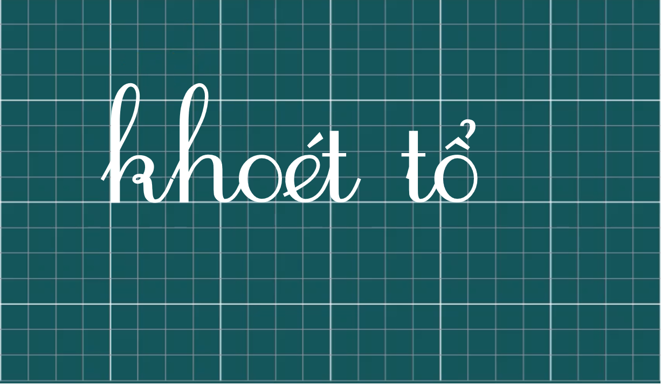

Slide 21

GIẢI LAO

Slide 23

TẬP ĐỌC

Slide 24
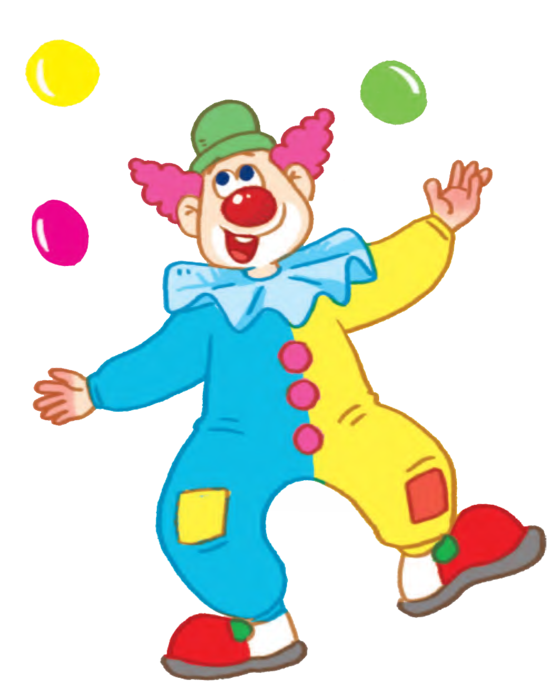


Slide 25
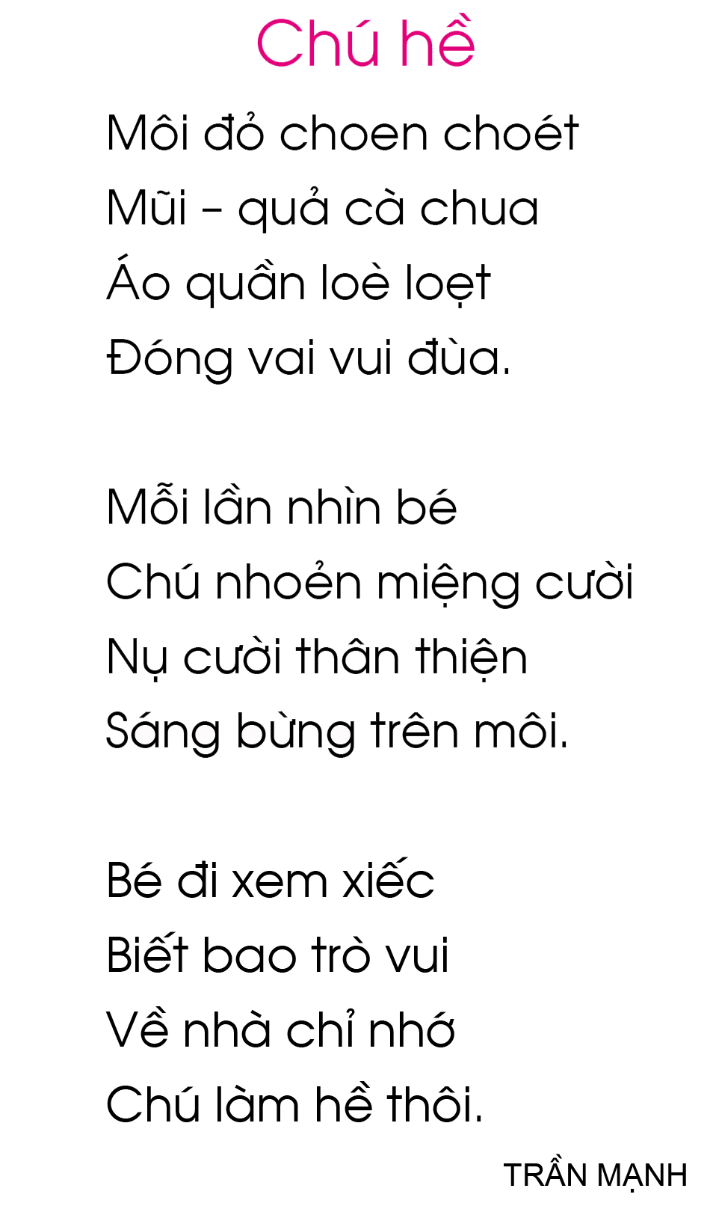

Slide 27

TÌM HIỂU BÀI

Slide 28
